Slide 1
Whistleblowing
Ottobre 2023

Slide 2




NORMATIVA
La normativa di riferimento
Con la Legge del 6 novembre 2012, n. 190 (c.d. Legge Severino), l’Italia ha introdotto nel proprio ordinamento norme a tutela della persona che segnala condotte illecite (attività c.d. whistleblowing).
La Legge 190/2012 integra il Testo Unico del pubblico impiego (D.Lgs. 30 marzo 2001, n. 165) con l’articolo 54-bis, in base al quale: “…il pubblico dipendente che denuncia all’autorità giudiziaria o alla Corte dei conti, ovvero riferisce al proprio superiore gerarchico condotte illecite di cui è venuto a conoscenza in ragione del rapporto di lavoro, non può essere sanzionato, licenziato o sottoposto ad una misura discriminatoria, diretta o indiretta, avente effetti sulle condizioni di lavoro per motivi collegati direttamente o indirettamente alla denuncia”.
Il D.lgs. 24/2023, attuativo della Direttiva UE 2019/1937, in vigore dal 15 luglio 2023, raccoglie in un unico testo normativo l’intera disciplina dei canali di segnalazione e delle tutele riconosciute ai segnalanti sia del settore pubblico che privato.
Con particolare riferimento alla Pubblica Amministrazione, il D.lgs. 24/2023:
ha ampliato la possibilità di segnalare condotte illecite sia da parte dei dipendenti, sia dei privati;
fornisce una maggiore tutela della persona che segnala condotte illecite (il c.d. whistleblower), tramite apposite misure di sostegno volte alla limitazione della responsabilità, alla protezione dalle ritorsioni e alla tutela della riservatezza.
Con Delibera n. 311 del 12 luglio 2023 ANAC ha adottato le «Linee guida in materia di protezione delle persone che segnalano violazioni del diritto dell’Unione e protezione delle persone che segnalano violazioni delle disposizioni normative nazionali. Procedure per la presentazione e gestione delle segnalazioni esterne»

Slide 3
NORMATIVA
illeciti amministrativi, contabili, civili o penali;
condotte illecite rilevanti ai sensi del decreto legislativo 231/2001, o violazioni dei modelli di organizzazione e gestione ivi previsti;
Illeciti che rientrano nell’ambito di applicazione degli atti dell’Unione europea o nazionali relativi ai seguenti settori:
  appalti pubblici;
  servizi, prodotti e mercati finanziari e prevenzione del riciclaggio e del finanziamento del terrorismo;
  sicurezza e conformità dei prodotti; sicurezza dei trasporti; tutela dell’ambiente;
  radioprotezione e sicurezza nucleare;
  sicurezza degli alimenti e dei mangimi e salute e benessere degli animali;
  salute pubblica;
  protezione dei consumatori;
  tutela della vita privata e protezione dei dati personali e sicurezza delle reti e dei sistemi informativi.
atti o omissioni che ledono gli interessi finanziari dell’Unione;
atti o omissioni riguardanti il mercato interno;
atti o comportamenti che vanificano l’oggetto o la finalità delle disposizioni di cui agli atti dell’Unione.
Le tipologie di segnalazione
COMPORTAMENTI, ATTI O OMISSIONI CHE LEDONO L’INTERESSE PUBBLICO O L’INTEGRITÀ DELL’AMMINISTRAZIONE PUBBLICA O DELL’ENTE PRIVATO

Slide 4
NORMATIVA
Esempi di comportamenti ritorsivi:
il licenziamento, la sospensione;
la retrocessione di grado o la mancata promozione;
il mutamento di funzioni, il cambiamento del luogo di lavoro, la riduzione dello stipendio, la modifica dell’orario di lavoro;
la sospensione della formazione;
le note di merito negative;
l’adozione di misure disciplinari o di altra sanzione anche pecuniaria;
la coercizione, l’intimidazione, le molestie o l’ostracismo;
la discriminazione o comunque il trattamento sfavorevole;
la mancata conversione di un contratto di lavoro a termine in un contratto di lavoro a tempo indeterminato, laddove il lavoratore avesse una legittima aspettativa a detta conversione;
il mancato rinnovo o la risoluzione anticipata di un contratto di lavoro a termine;
i danni, anche alla reputazione della persona, in particolare sui social media, o i pregiudizi economici o finanziari, comprese la perdita di opportunità economiche e la perdita di redditi;
l’annullamento di una licenza o di un permesso;
la richiesta di sottoposizione ad accertamenti psichiatrici o medici.
Le tutele per i whistleblowers
GLI AUTORI DELLE SEGNALAZIONI NON POSSONO SUBIRE RITORSIONI DI ALCUN TIPO

Slide 5
NORMATIVA
Le modalità di segnalazione
2
4
MODALITÀ DI SEGNALAZIONE
CANALI DI SEGNALAZIONE
CANALI INTERNI NEGLI ENTI PUBBLICI E PRIVATI
CANALE ESTERNO PRESSO ANAC
SCRITTA
ORALE
DIVULGAZIONE PUBBLICA (STAMPA, MEZZI ELETTRONICI O ALTRI MEZZI DI DIFFUSIONE)
anche con modalità informatiche (piattaforma online)
alternativamente attraverso linee telefoniche, con sistemi di messaggistica vocale o incontro diretto (su richiesta)
In ogni caso deve essere garantita la riservatezza e la protezione dei dati personali.
DENUNCIA ALL’AUTORITÀ GIUDIZIARIA O CONTABILE

Slide 6
LA PIATTAFORMA WHISTLEBLOWING DEL MINISTERO DELLA GIUSTIZIA
La piattaforma del Ministero
IL MINISTERO DELLA GIUSTIZIA METTE A DISPOSIZIONE UNA PIATTAFORMA DEDICATA ALLE SEGNALAZIONI RAGGIUNGIBILE DA INTERNET ATTRAVERSO IL SEGUENTE LINK:
HTTPS://WHISTLEBLOWING.GIUSTIZIA.IT
Le segnalazioni sulla piattaforma possono avvenire sia in forma anonima, sia con identificazione del soggetto denunciante, attuando tutte le tutele previste dalla norma (sia specifica in tema di whistleblowing, sia a tutela della privacy – GDPR).

Slide 7
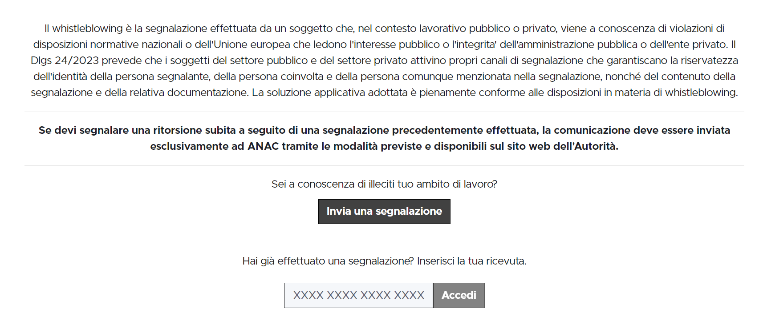
LA PIATTAFORMA WHISTLEBLOWING DEL MINISTERO DELLA GIUSTIZIA
La piattaforma del Ministero
LA PIATTAFORMA PERMETTE DI:
Inviare una nuova segnalazione di illecito
Verificare lo stato di una segnalazione già inviata

Slide 8
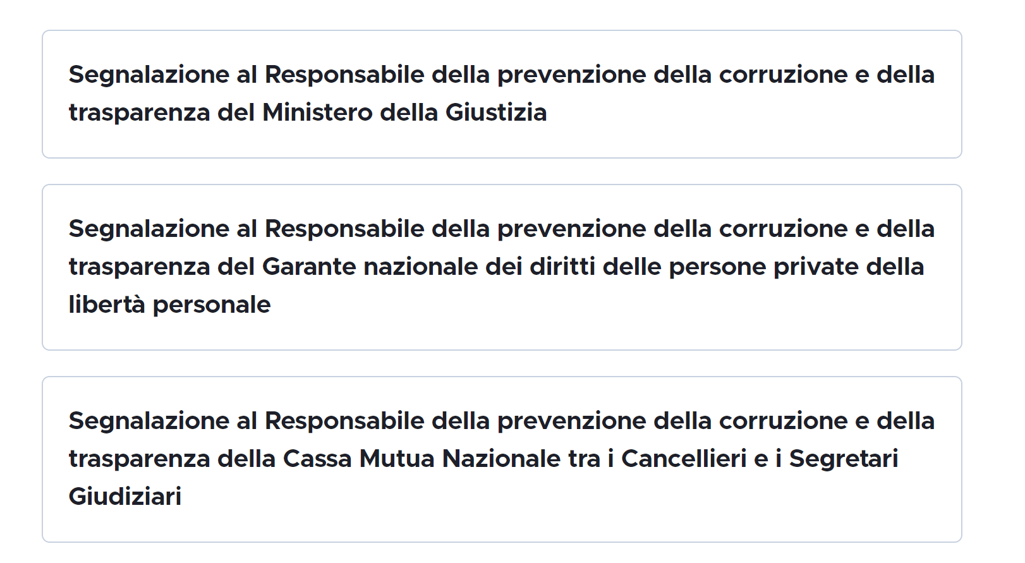
LA PIATTAFORMA WHISTLEBLOWING DEL MINISTERO DELLA GIUSTIZIA
La piattaforma del Ministero
È POSSIBILE INVIARE LA SEGNALAZIONE A 3 SOGGETTI DIVERSI

Slide 9

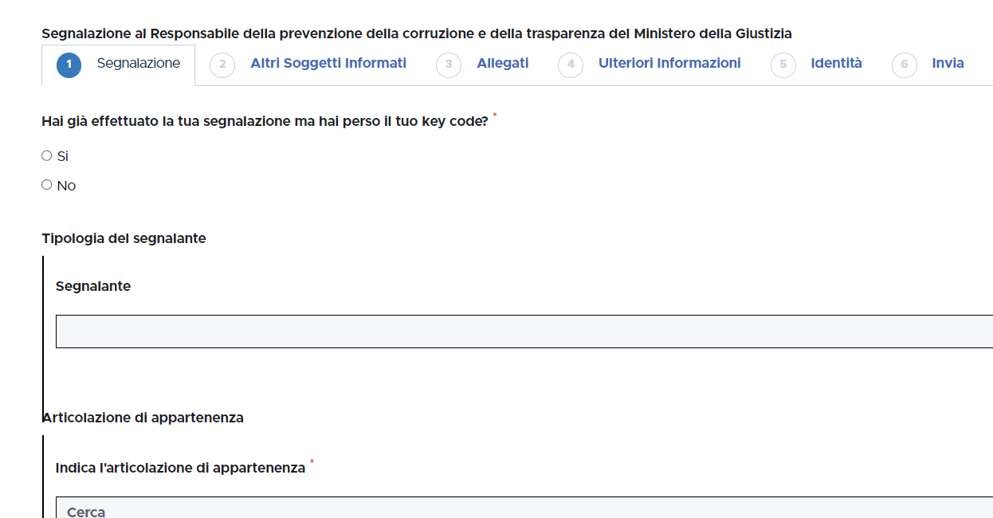





LA PIATTAFORMA WHISTLEBLOWING DEL MINISTERO DELLA GIUSTIZIA
La piattaforma del Ministero
La piattaforma guida il whistleblower nell’esecuzione della segnalazione, richiedendo la compilazione di sei sezioni con campi obbligatori e facoltativi.
SEGNALAZIONE
Informazioni generiche sul segnalante e descrizione della segnalazione
ALTRI SOGGETTI INFORMATI
Informazioni su eventuali altri soggetti a cui è stata già effettuata la segnalazione di illecito
ALLEGATI
Possibilità di caricare file documentali o multimediali a sostegno della segnalazione
ULTERIORI INFORMAZIONI
Ulteriori informazioni riguardanti l’illecito
Identità
Indicazione facoltativa dei dati identificativi e delle modalità di contatto
INVIA
Accettazione dei termini di servizio e invio della segnalazione

Slide 10
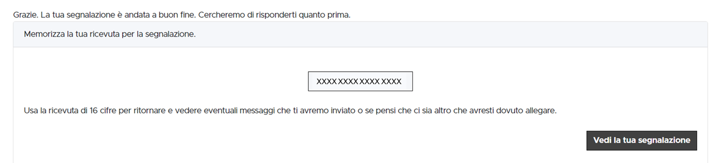
LA PIATTAFORMA WHISTLEBLOWING DEL MINISTERO DELLA GIUSTIZIA
La piattaforma del Ministero
Una volta inviata la segnalazione verrà generato un codice identificativo (Key Code) che può essere utilizzato dall’utente per monitorare lo stato della stessa.
Nel caso in cui l’utente abbia accettato di identificarsi, verrà contattato nella modalità da lui scelta.

Slide 11
Grazie

